Slide 1





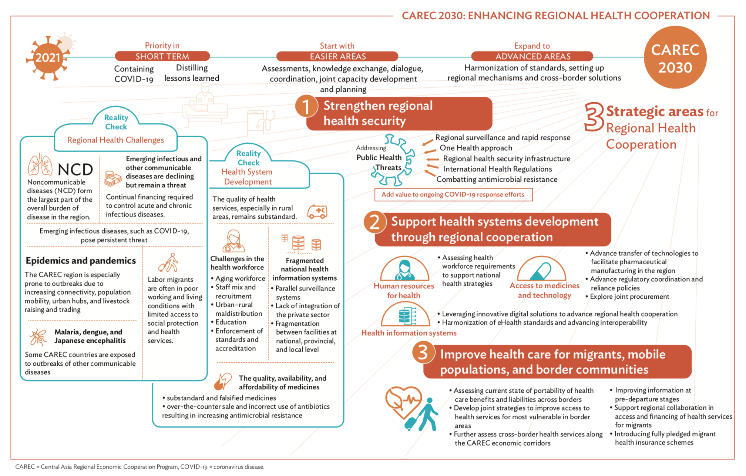
Усиление регионального сотрудничества в области здравоохранения –
движение к стратегии ЦАРЭС в области здравоохранения
ЦАРЭС 2030
2021
КРАТКОСРОЧНО
БОЛЕЕ ПРОСТЫЕ НАПРАВЛЕНИЯ
БОЛЕЕ КОМПЛЕКСНЫЕ НАПРАВЛЕНИЯ
Сдерживание COVID-19
Извлечение уроков
Диалог, координация, обмен знаниями, совместное развитие потенциала
Гармонизация стандартов, укрепление региональных механизмов и трансграничных решений
3
Текущая ситуация
Региональные проблемы в сфере здравоохранения
Неинфекционные заболевания (НИЗ) составляют наибольшую часть бремени болезней
Постоянное финансирование, необходимое для сдерживания инфекционных заболеваний
Плохие жилищные условия с ограниченным доступом к социальной защите для трудовых мигрантов
Развитие систем здравоохранения
Качество здравоохранения – особенно, в сельской местности – является недостаточным
Старение рабочей силы, неравномерное распределение между городом и селом
Фрагментированные системы медицинской информации
Нестандартные и фальсифицированные лекарства и неправильное использование антибиотиков приводят к повышению устойчивости к противомикробным препаратам (УПП)
Стратегические направления регионального сотрудничества в области здравоохранения
Укрепление региональной санитарно-эпидемиологической безопасности
Выполнение международных медико-санитарных норм; межотраслевая координация; региональный надзор; региональные поставки и запасы товаров для здоровья; инфраструктура и возможности обеспечения санитарно-эпидемиологической безопасности
Межсекторальные темы: гендерное и цифровое здоровье
Поддержка укрепления систем здравоохранения посредством регионального сотрудничества
Повышение качества медицинской помощи, информационных систем здравоохранения и кадровых ресурсов здравоохранения; исследования; увеличение масштабов инноваций в системах здравоохранения
Улучшение здравоохранения для мигрантов, мобильного населения и приграничных сообществ
Мобильные медицинские услуги; трансграничные направления к врачам; электронные медкарты/записи для обеспечения непрерывности лечения; услуги здравоохранения в экономических коридорах/устранение рисков для здоровья в ОЭЗ
Механизмы реализации
Институциональные механизмы; Опираясь на существующие инициативы
Поэтапный подход; Согласованность политики и согласованность с глобальными и национальными структурами и стратегиями; Матрица результатов

Slide 2
График разработки Стратегии ЦАРЭС в области здравоохранения 2030
2021
2022
Шаги Стратегии в области здравоохранения
март | апр | май | июн | июл | авг | сен | окт | ноя | дек
Первый мозговой штурм / формирование идей
Разработка стратегии, сбор данных и информации, оценка, координация внутри страны
Страновые консультации (рабочий уровень) Страновые консультации с РГЗ (группы стран) (3-й квартал)
Дальнейшие доработки и исправления
Презентация окончательного варианта
Окончательные корректировки и заседание национальных координаторов
Окончательная стратегия готова
Министерская конференция ЦАРЭС по утверждению Стратегии ЦАРЭС в области здравоохранения
Завершение разработки Региональной инвестиционной программы и начало реализации стратегии
Timelines | Consultations/Activities | Responsibilities
February 2021 | Regional Inception Workshop Establish Working Group for Health Brainstorming on strategy: Scenario building and ideation (2-3 breakouts) Discuss recommendations of scoping study Outcome: Draft outline | Regional (all countries), DPs (main)
February to June 2021 | Drafting of CAREC Health Strategy | c/o Firm/ADB
June 2021 | Consultation #1 Consultation on draft strategy | Regional (all countries), DPs
June 2021 | SOM (tentative) | Progress reporting
August 2021 | Consultation #2 Further consultations | Country groups
August to September 2021 | Further revisions of the strategy | c/o Firm/ADB
September 2021 | Consultation #3 Last round of consultations | Regional (all countries)
September/ October 2021 | National Focal Points meeting (tentative) | Clear draft for presentation
November 2021 | Final strategy ready | c/o Firm/ADB
December 2021 | Ministerial conference
January 2022 | Publication
Notes:
Emphasize that this is a country-owned process

